Slide 1
Khởi động

Slide 2
Design by: Hương Thảo – tranthao121004@gmail.com
Bài 13: Yêu lắm
trường ơi
Giáo viên:……..

Slide 3
Mục tiêu
bài học
01
Đọc đúng rõ ràng bài thơ
Ngữu điệu phù hợp với cảm xúc yêu thương đối với trường lớp
02
03
Trả lời được các câu hỏi của bài.
04
Hiểu nội dung bài
Design by: Hương Thảo – tranthao121004@gmail.com

Slide 4
Yêu lắm trường ơi
Em yêu mái trường
Có hàng cây mát
Xôn xao khúc nhạc
Tiếng chim xanh trời
Yêu lớp học em
Có khung cửa sổ
Có bàn tay lá
Quạt gió mát vào.
Có đêm trong mơ
Bỗng cười khúc khích
Ngỡ đang ở lớp
Cùng bạn đùa vui.
(Nguyễn Trọng Hoàn)
Mỗi giờ ra chơi
Sân trường nhộn nhịp
Hồng hào gương mặt
Bạn nào cũng xinh.
Lời cô ngọt ngào
Thấm từng trang sách
Ngày không đến lớp
Thấy nhớ nhớ ghê!
Đọc mẫu
Design by: Hương Thảo – tranthao121004@gmail.com

Slide 5
Giọng đọc bài:
giọng chậm rãi, ngữ điệu nhẹ nhàng.

Slide 6
Yêu lắm trường ơi
Em yêu mái trường
Có hàng cây mát
Xôn xao khúc nhạc
Tiếng chim xanh trời
1
3
Yêu lớp học em
Có khung cửa sổ
Có bàn tay lá
Quạt gió mát vào.
5
Có đêm trong mơ
Bỗng cười khúc khích
Ngỡ đang ở lớp
Cùng bạn đùa vui.
(Nguyễn Trọng Hoàn)
2
4
Lời cô ngọt ngào
Thấm từng trang sách
Ngày không đến lớp
Thấy nhớ nhớ ghê!
Mỗi giờ ra chơi
Sân trường nhộn nhịp
Hồng hào gương mặt
Bạn nào cũng xinh.
Đọc theo nhóm
Design by: Hương Thảo – tranthao121004@gmail.com

Slide 7
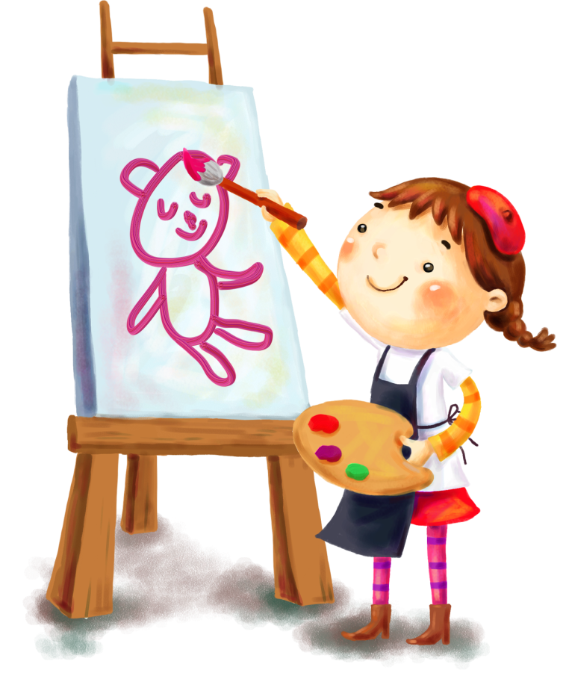
Luyện đọc từ khó
xôn xao
cửa sổ
khúc khích
nhộn nhịp

Slide 8
Giải nghĩa từ
Xôn xao: từ để tả âm thanh, tiếng động đến từ nhiều phía, xen lẫn nhau.
Nhộn nhịp: không khí đông vui, có nhiều người qua lại hoặc cùng tham gia hoạt động
Khúc khích: Tiếng cười nhỏ, liên tiếp, thể hiện sự thích thú.

Slide 9
Yêu lắm trường ơi
Em yêu mái trường
Có hàng cây mát
Xôn xao khúc nhạc
Tiếng chim xanh trời
Yêu lớp học em
Có khung cửa sổ
Có bàn tay lá
Quạt gió mát vào.
Có đêm trong mơ
Bỗng cười khúc khích
Ngỡ đang ở lớp
Cùng bạn đùa vui.
(Nguyễn Trọng Hoàn)
Mỗi giờ ra chơi
Sân trường nhộn nhịp
Hồng hào gương mặt
Bạn nào cũng xinh.
Lời cô ngọt ngào
Thấm từng trang sách
Ngày không đến lớp
Thấy nhớ nhớ ghê!
Design by: Hương Thảo – tranthao121004@gmail.com

Slide 10
Yêu lắm trường ơi
Em yêu mái trường
Có hàng cây mát
Xôn xao khúc nhạc
Tiếng chim xanh trời
1
3
Yêu lớp học em
Có khung cửa sổ
Có bàn tay lá
Quạt gió mát vào.
5
Có đêm trong mơ
Bỗng cười khúc khích
Ngỡ đang ở lớp
Cùng bạn đùa vui.
(Nguyễn Trọng Hoàn)
2
4
Lời cô ngọt ngào
Thấm từng trang sách
Ngày không đến lớp
Thấy nhớ nhớ ghê!
Mỗi giờ ra chơi
Sân trường nhộn nhịp
Hồng hào gương mặt
Bạn nào cũng xinh.
Đọc nối tiếp đoạn
Bài thơ gồm có mấy đoạn?
Design by: Hương Thảo – tranthao121004@gmail.com

Slide 11
Yêu lắm trường ơi
Em yêu mái trường
Có hàng cây mát
Xôn xao khúc nhạc
Tiếng chim xanh trời
1
3
Yêu lớp học em
Có khung cửa sổ
Có bàn tay lá
Quạt gió mát vào.
5
Có đêm trong mơ
Bỗng cười khúc khích
Ngỡ đang ở lớp
Cùng bạn đùa vui.
(Nguyễn Trọng Hoàn)
2
4
Lời cô ngọt ngào
Thấm từng trang sách
Ngày không đến lớp
Thấy nhớ nhớ ghê!
Mỗi giờ ra chơi
Sân trường nhộn nhịp
Hồng hào gương mặt
Bạn nào cũng xinh.
Đọc theo nhóm
Design by: Hương Thảo – tranthao121004@gmail.com

Slide 12
Trả lời câu hỏi
Notes:
Bài giảng thiết kế bởi: Hương Thảo - tranthao121006@gmail.com

Slide 13
1. Đọc khổ thơ tương ứng với từng bức tranh
Mỗi giờ ra chơi
Sân trường nhộn nhịp
Hồng hào gương mặt
Bạn nào cũng xinh.
Design by: Hương Thảo – tranthao121004@gmail.com
Notes:
Design by: Hương Thảo – tranthao121004@gmail.com

Slide 14
1. Đọc khổ thơ tương ứng với từng bức tranh
Yêu lớp học em
Có khung cửa sổ
Có bàn tay lá
Quạt gió mát vào.
Notes:
Design by: Hương Thảo – tranthao121004@gmail.com

Slide 15
1. Đọc khổ thơ tương ứng với từng bức tranh
Có đêm trong mơ
Bỗng cười khúc khích
Ngỡ đang ở lớp
Cùng bạn đùa vui.
Notes:
Bài giảng thiết kế bởi: Hương Thảo - tranthao121006@gmail.com

Slide 16
2. Tìm những câu thơ tả các bạn học sinh trong giờ ra chơi
Mỗi giờ ra chơi
Sân trường nhộn nhịp
Hồng hào gương mặt
Bạn nào cũng xinh.

Slide 17
Yêu lắm trường ơi
Em yêu mái trường
Có hàng cây mát
Xôn xao khúc nhạc
Tiếng chim xanh trời
Yêu lớp học em
Có khung cửa sổ
Có bàn tay lá
Quạt gió mát vào.
Có đêm trong mơ
Bỗng cười khúc khích
Ngỡ đang ở lớp
Cùng bạn đùa vui.
(Nguyễn Trọng Hoàn)
Mỗi giờ ra chơi
Sân trường nhộn nhịp
Hồng hào gương mặt
Bạn nào cũng xinh.
Lời cô ngọt ngào
Thấm từng trang sách
Ngày không đến lớp
Thấy nhớ nhớ ghê!
3. Bạn nhỏ yêu những gì ở trường lớp của mình?
Design by: Hương Thảo – tranthao121004@gmail.com

Slide 18
4. Bạn nhỏ nhớ gì về cô giáo khi không đến lớp?
Lời cô ngọt ngào
Thấm từng trang sách
Ngày không đến lớp
Thấy nhớ nhớ ghê!
Notes:
Bài giảng thiết kế bởi: Hương Thảo - tranthao121006@gmail.com

Slide 19
Luyện Tập
Notes:
Bài giảng thiết kế bởi: Hương Thảo - tranthao121006@gmail.com

Slide 20
Yêu lắm trường ơi
Em yêu mái trường
Có hàng cây mát
Xôn xao khúc nhạc
Tiếng chim xanh trời
Yêu lớp học em
Có khung cửa sổ
Có bàn tay lá
Quạt gió mát vào.
Có đêm trong mơ
Bỗng cười khúc khích
Ngỡ đang ở lớp
Cùng bạn đùa vui.
(Nguyễn Trọng Hoàn)
Mỗi giờ ra chơi
Sân trường nhộn nhịp
Hồng hào gương mặt
Bạn nào cũng xinh.
Lời cô ngọt ngào
Thấm từng trang sách
Ngày không đến lớp
Thấy nhớ nhớ ghê!
1. Những từ ngữ nào trong bài thể hiện rõ nhất tình cảm của bạn nhỏ dành cho trường lớp?
Design by: Hương Thảo – tranthao121004@gmail.com

Slide 21
2. Kết hợp từ ngữ ở cột A với từ ngữ ở cột B để tạo câu nêu đặc điểm?
A
B
Gương mặt các bạn
nhộn nhịp
Lời cô
ngọt ngào
Sân trường
hồng hào
Notes:
Bài giảng thiết kế bởi: Hương Thảo - tranthao121006@gmail.com

Slide 22
Củng cố bài học
Design by: Hương Thảo – tranthao121004@gmail.com

